Slide 1
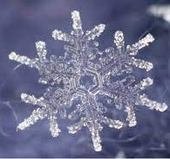
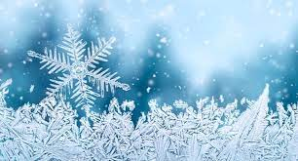
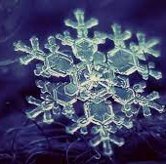
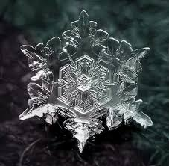
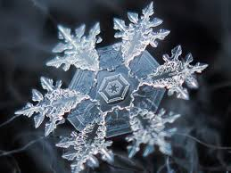
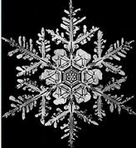
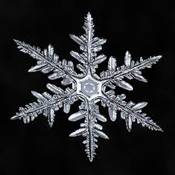
Snaigės
Ką pastebit?

Slide 2
Jūs tikriausiai pastebėjote, kad:
Visos snaigės yra skirtingos savo raštais.
Jos turi 6 „spyglius”.
Snaigės yra simetriškos.
Jos yra šviesios spalvos ir blizga.
Tikriausiai jūs pastebėjote dar daugiau dalykų!

Slide 3
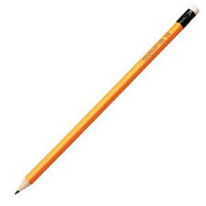
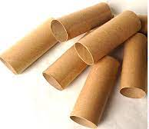
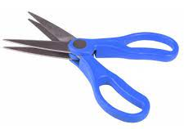
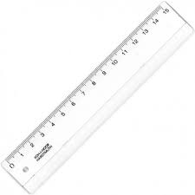
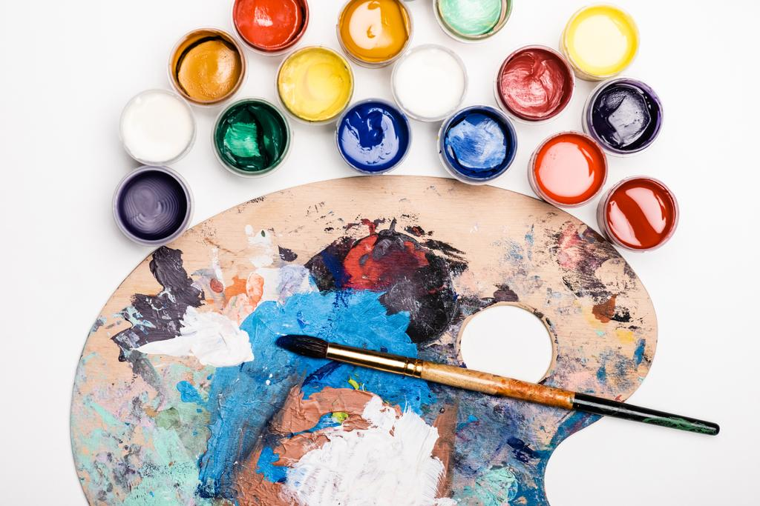
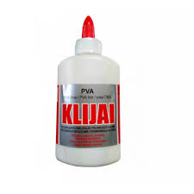
Kaip iš antrinių žaliavų sukurti unikalias snaiges, kurios būtų ne tik gražios, bet ir tvirtos?
Pasitikrinkim, ar viską turim?
Apie 10

Slide 4
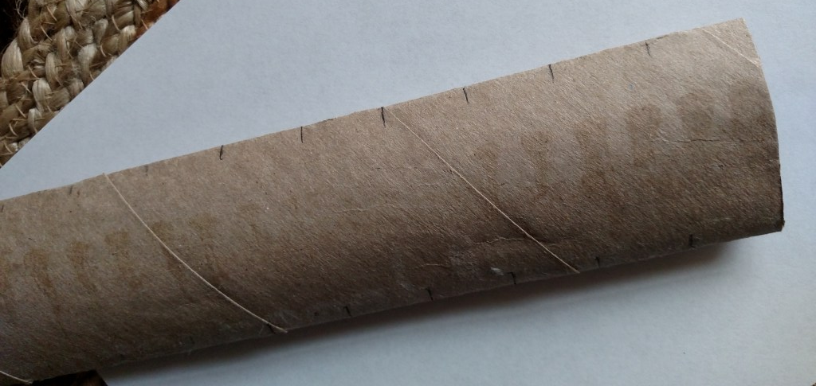
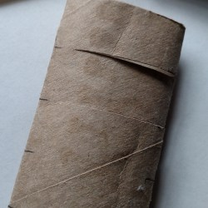
Kaip konstruosime snaiges?
Suplojame tūbelę delnu.
Sužymime 1 cm atkarpas tūbelės viršuje ir apačioje.
Sujungiame sužymėtus taškus tiesia linija.
Taip sukarpome visas tūbeles.
Sukarpome tūbelę pagal sužymėtas linijas.

Slide 5
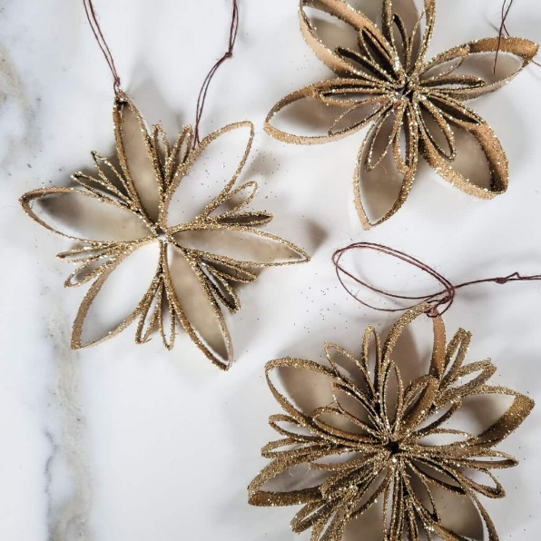
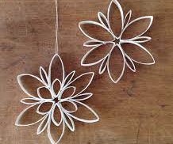
O dabar - pats smagumas!
Dėliojame ir klijuojame įvairius raštus taip, kad snaigės būtų unikalios, simetriškos ir tvirtos.
Ar visi raštų junginiai yra vienodai tvirti?
Kurie yra tvirtesni? Kodėl?
Pabandykite perkirpti žiedelius pusiau, nukirpti trečdalį.
Taip galėsite sukurti dar įvairesnių raštų.
Galite nudažyti ar pablizginti savo snaiges!

